Slide 1
Chào mừng các em đến với tiết học ngày hôm nay!

Slide 2
KHỞI
ĐỘNG
KHỞI
ĐỘNG

Slide 3
ĐI CÂU CÁ
ĐI CÂU CÁ

Slide 5
1
Nêu tên các loại đồ chơi trẻ em?
Đồ chơi trí tuệ, đồ chơi vận động, đồ chơi truyền thống và đồ chơi hiện đại,...

Slide 6
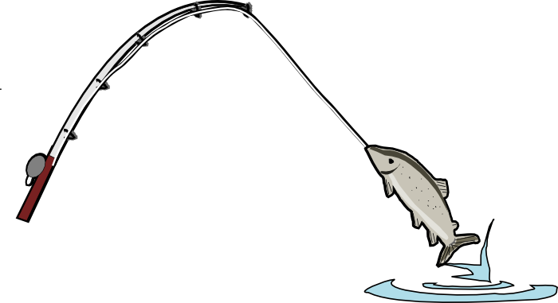

Slide 8
2
Nêu thông điệp 4Đ?
Đúng lúc, đúng chỗ, đúng thời lượng và đúng cách.

Slide 10
Bài 10
LÀM ĐỒ CHƠI
(TIẾT 4)

Slide 11
Khám phá

Slide 12
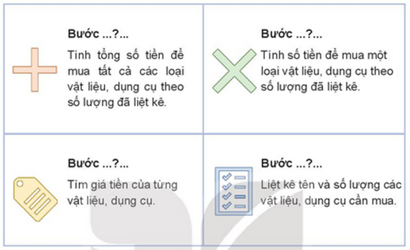
Hoạt động 1: Các bước tính chi phí làm xe đồ chơi
Thảo luận nhóm 2
Yêu cầu các nhóm đánh số vào các thẻ theo thứ tự các bước thực hiện để tính chi phí làm xe đồ chơi.

Slide 13
1
2
3
4

Slide 14
Luyện tập

Slide 15
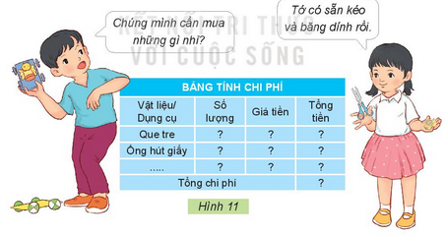
Hoạt động 2: Lập được bảng tính chi phí làm xe đồ chơi.
+ Em đã có sẵn dụng cụ nào để làm xe đồ chơi?
+ Em cần mua những vật liệu gì để làm xe đồ chơi?
+ Mỗi loại vật liệu đó em cần mua số lượng bao nhiêu?

Slide 16
Hoạt động 2: Lập được bảng tính chi phí làm xe đồ chơi.
+ Làm thế nào tính được số tiền mua một loại vật liệu hoặc dụng cụ theo số lượng đã liệt kê?
- Lấy số lượng nhân với giá tiền
+ Làm thế nào tính được số tiền mua tất cả vật liệu và dụng cụ đã liệt kê?
- Tính tổng số tiền đã mua mỗi loại vật liệu, dụng cụ.

Slide 17
Vận dụng

Slide 18
Vận dụng:
- Thực hành việc tính toán chi phí làm một xe đồ chơi của mình bằng cách cùng người thân đi mua những vật liệu cần thiết và hoàn thành bảng tính chi phí thực tế.

Slide 19
TẠM BIỆT

